Slide 1
Григорий Федосеев-жизнь и творчество
Стоценко Маргарита Георгиевна,
педагог -библиотекарь
МБОУ СОШ № 69
Новосибирск
2014

Slide 2
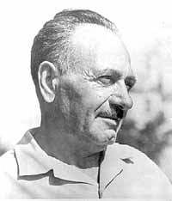
Григорий Анисимович Федосеев (1899-1968)
Notes:
Первый сборник рассказов Федосеева- «Таёжные встречи»-был опубликован в 1950 году.

Slide 3

Страницы биографии писателя
    Григорий Анисимович Федосеев родился 19 января 1899 года в станице Кардоникской, Ставропольского края в семье крестьянина. Окончил сельскую школу и продолжил образование в гимназии. Служил в рядах Красной Армии. В 1926 году окончил Кубанский политехнический институт.
    В 1930-х годах переезжает в Новосибирск, где работает инженером, участвует в полевых геодезических работах в Забайкалье и Восточных Саянах.

Slide 4
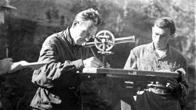
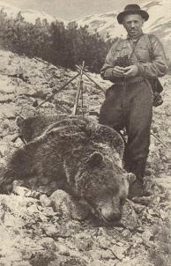
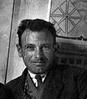
По неизведанным местам восточной Сибири
В 1938 году он становится начальником
отряда, а позднее — начальником
экспедиции, руководит топографическими
работами на реке Ангаре, на Средней и
Нижней Тунгусках, исследует Яблоновый
и Становой хребты, Охотское побережье,
Джугджурский хребет. Федосеев принимал
участие в создании карт районов Братской,
Усть-Илимской, Богучанской и Зейской ГЭС,
БАМа. В 1948 году окончил Новосибирский
институт аэрофотосъёмки и картографии.

Slide 5
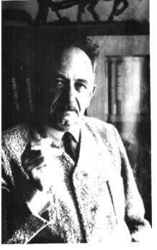
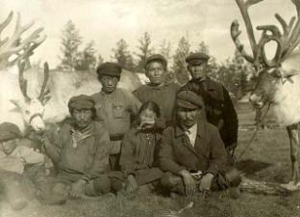
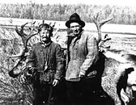
…Горы и люди - говорить о горах, не упоминая, о людях открывших их миру и описавших этот райский край немыслимо.
В геодезическом послужном списке Григория Федосеева были Кольский полуостров, Забайкалье, Кавказ, Урал, Западная Сибирь со всеми тремя Тунгусками, Приохотский край, Дальний Восток, но всё же Восточный Саян занял особое место.

Slide 6
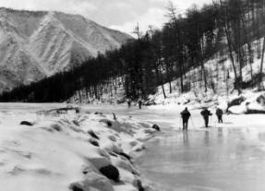
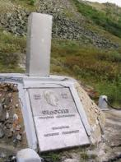
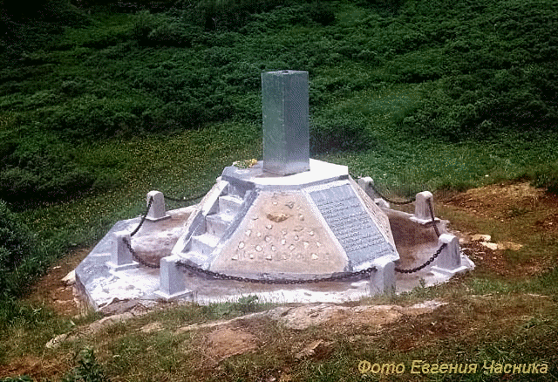
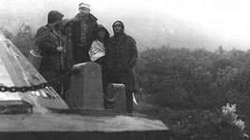
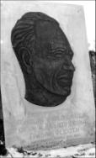
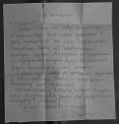
Григорию Анисимовичу пришла мысль о том, что самым лучшим местом для его собственной могилы станет Восточный Саян. В 1968 году друзья-геодезисты исполнят последнюю просьбу товарища. А через год перевал Иден, что находится в отрогах самого высокого пика Восточного Саяна, Грандиозного, переименуют в перевал Федосеева...
Завещание Г. Федосеева

Slide 7
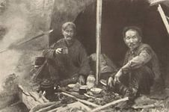
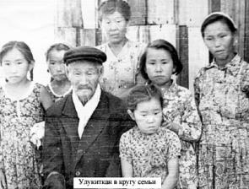
Эвенк, проводник, лучший друг-Улукиткан
Одним из главных героев книг Федосеева стал эвенк-проводник Улукиткан, проживавший в селе Бомнак, — лучший друг Григория Анисимовича. Шесть лет он был проводником экспедиции, возглавляемой Федосеевым и работавшей над созданием карты районов, прилегающих к Охотскому морю.

Slide 8
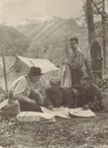
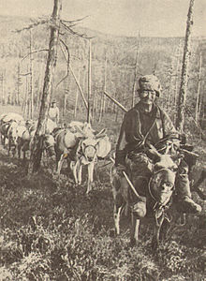
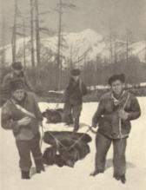
«Ради жизни и дружбы ради…»
С помощью Улукиткана были открыты проходы через малодоступные хребты Приохотского края, проложены тропы по тайге и заболоченной тундре, а геодезистам и топографам удалось сохранить на карте исконные названия рек, озер и хребтов.
Улукиткан, ведёт караван

Slide 9
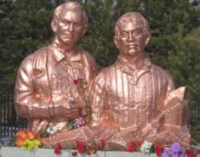
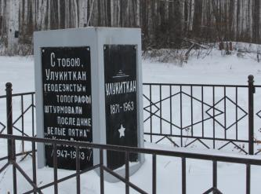
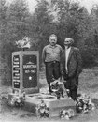
На могиле Улукиткана
Памятник Григорию Федосееву и Улукиткану установлен в селе Бомнак.
Перевал на Восточном Саяне с координатами55°41′06″ с. ш. 131°13′07″ в. д. (G) (O) и абсолютной высотой 2010 м. носит имя одного из героев произведений Федосеева — Улукиткана.

Slide 10

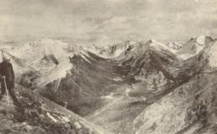
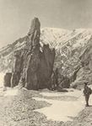
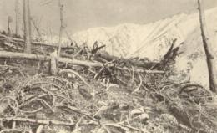
В тисках Джугдыра
Автор рассказывает о необыкновенных приключениях
отряда геодезистов в районе стыков трёх хребтов –
Джугдыра, Станового и Джугджура.

Slide 11
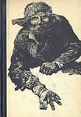




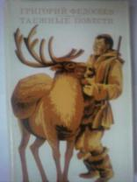
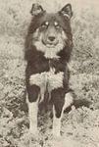
Тропою испытаний

Slide 12



Смерть меня подождёт

Slide 13


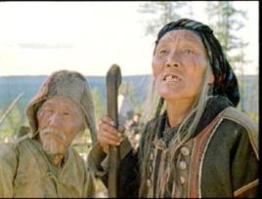



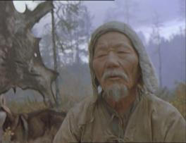
Злой дух Ямбуя

Slide 14
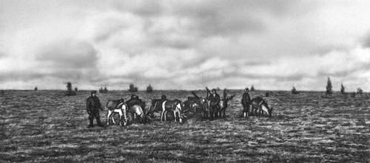

По Восточному Саяну
Восточный Саян. Тукшинское Белогорье.

Slide 15
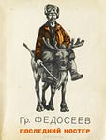

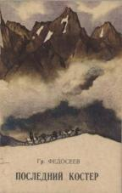


Последний костёр
Эта повесть посвящена любимому герою Федосеева
- проводнику Улукиткану

Slide 16





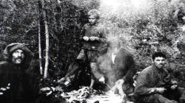
Пашка из медвежьего лога

Slide 17

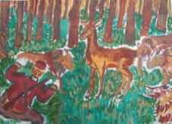

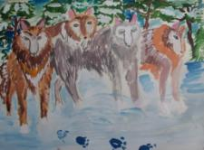
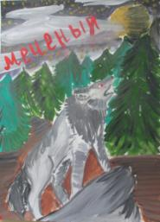
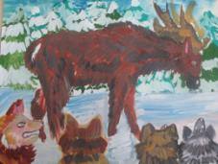
Меченый
Рисунки Володиной Кати 7 б класс, МБОУ СОШ № 69

Slide 18


Slide 19
В работе использованы материалы
ru.wikipedia.org›Федосеев, Григорий Анисимович
kmslib.ru›fedoseev-grigoriy…biografiya-fedoseeva-g
bsk.nios.ru›content/fedoseev-grigoriy-anisimovich
http://www.livelib.ru/author/1538
Биографическая статья в Википедия
http://www.labirint.ru/books/278668/
http://www.sbras.ru/HBC/1999/n14/f10.html
http://tfile.me/forum/viewtopic.php?t=600799
http://fantlab.ru/work420077
http://yandex.ru/images/search?text
rutracker.org›forum/viewtopic.php…
gigakniga.com›?aid=6137&author=Григорий…Федосеев
litrus.net›book/read/88822?p=67
liveinternet.ru›Olga Zab›post243972632

Slide 20
  Спасибо за внимание!

